Slide 1


Trabajo de Titulación
“DISEÑO E IMPLEMENTACIÓN DE UNA PROPUESTA DE ARQUITECTURA DE SISTEMA DE GESTIÓN DE CONSUMO ELÉCTRICO EN EL HOGAR APLICANDO UNA PLATAFORMA DE CLOUD COMPUTING Y UN ALGORITMO DE MACHINE LEARNING”

Slide 2
CONTENIDO
Objetivos
Introducción
Diseño de Arquitectura
  Infraestructura Local
  Arquitectura AWS
  Administrador
  Cliente
Desarrollo
  Backend
  Servidor Local
  Frontend
Implementación y Resultados
  Funcionamiento
  Escenario de Prueba
  Hábitos de Consumo
Pruebas de Software
  Calidad de Código
  Carga
Conclusiones y Recomendaciones
Trabajos Futuros

Slide 3
Objetivos

Slide 4
Objetivos
OBJETIVO GENERAL
Diseñar e implementar una propuesta de arquitectura de sistema de gestión de consumo eléctrico en el hogar aplicando una plataforma de cloud computing y un algoritmo de machine learning.
OBJETIVO ESPECÍFICO
Diseñar e implementar los servicios en una plataforma cloud y un modelo de machine learning.
Diseñar una aplicación multiplataforma (web-móvil) para que consulte los servicios disponibles en la plataforma cloud.
Implementar un caso de prueba para validar el funcionamiento de la arquitectura en un entorno experimental.
Analizar los resultados

Slide 5
INTRODUCCIÓN

Slide 6
ANTECEDENTES
Demanda Residencial 37% (7714 GWh)
Efecto rebote
Smart Home
Incremento 4% anual
Consumo eléctrico
Dispositivos IoT
Plataformas de Cloud Computing
Machine Learning
Sistema de Gestión de Energía
Energy Cloud-ML
Notes:
la dinámica del consumo eléctrico de un país se constituye en una buena aproximación, en la intención de cuantificar el ritmo de crecimiento y desarrollo de una economía
gestión de la demanda como la planificación e implementación de medidas destinadas a influir en el comportamiento de los consumidores para disminuir su perfil de consumo diario

Slide 7
ARQUITECTURA PROPUESTA
Infraestructura Local
Transmisión datos y control
Arquitectura AWS
Administrador
Administración de Frontend y Backend
Monitoreo y Control
Modelaje de Hábitos de Consumo
Cliente
DISPOSITIVOS IOT
RASPBERRY PI3
Almacenamiento local de datos
Comunicación entre Dispositivos IoT y Plataforma AWS
Procesamiento datos
GESTOR DE CONSUMO ELÉCTRICO EN EL HOGAR
SERVICIOS
Almacenamiento de Históricos
Gestión de usuarios
Servidores web estáticos
GESTOR DE ARQUITECTURA

Slide 8
DISEÑO DE LA ARQUITECTURA

Slide 11
INFRAESTRUCTURA LOCAL

Slide 12
Infraestructura local

Slide 13
PLATAFORMA AWS

Slide 14
PLATAFORMA AWS

Slide 15
ADMINISTRADOR

Slide 16

ADMINISTRADOR
Administración de Frontend y Backend
Procesamiento datos

Slide 17
CLIENTE

Slide 18
cliente
Acceso Frontend
Gestión de Consumo Eléctrico

Slide 19
DESARROLLO

Slide 20
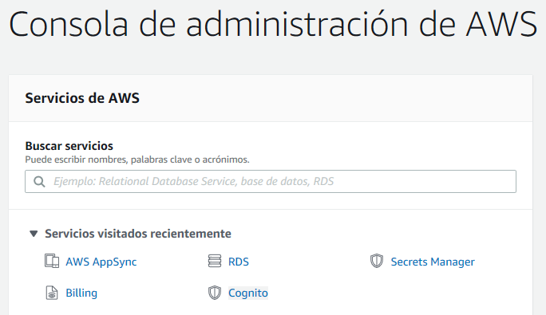
Backend

Slide 21
Servidor Local

Slide 22
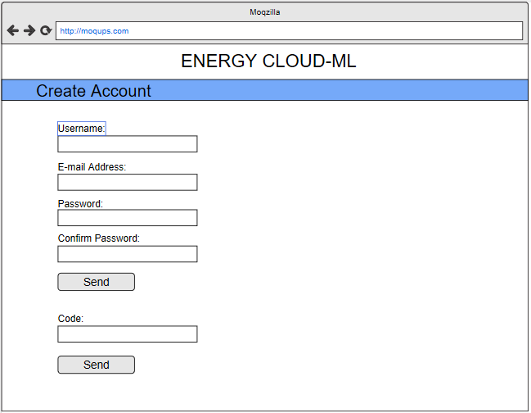
Frontend
Información general del dispositivo
Información en tiempo real
Diagrama lineal de datos en tiempo real
Hábitos de Consumo

Slide 23
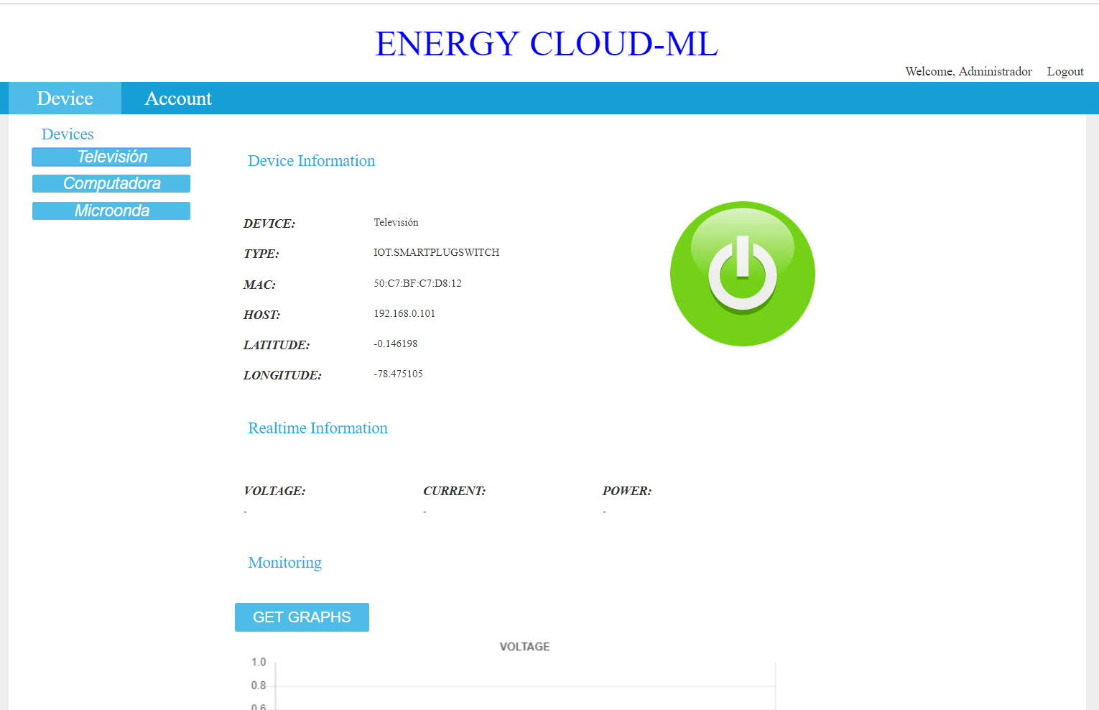

Slide 24
Implementación y resultados

Slide 25

Funcionamiento

Slide 26
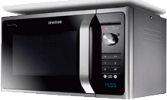


Escenario de Prueba

Slide 27
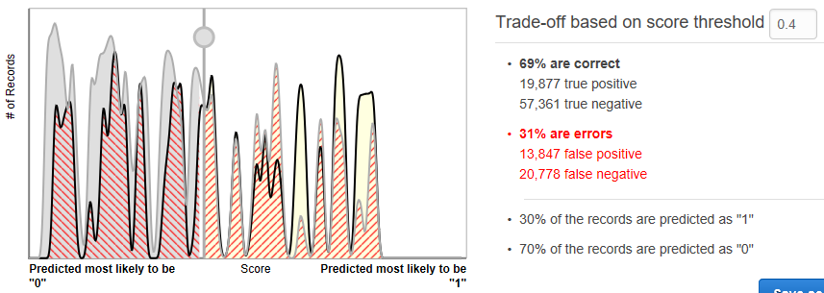
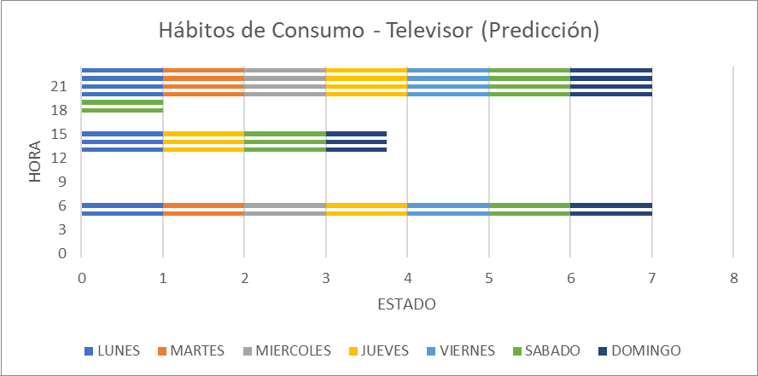
Hábitos de Consumo
TELEVISOR
Threshold = 0.4
Potencia (ON) = 56.17 W
Potencia (OFF) = 3.47 W
MSE = 0,1983

Slide 28
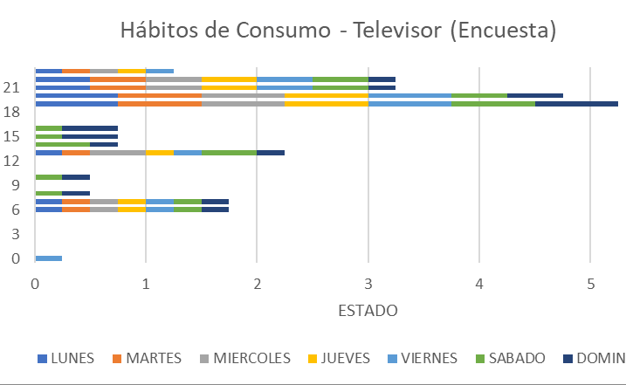
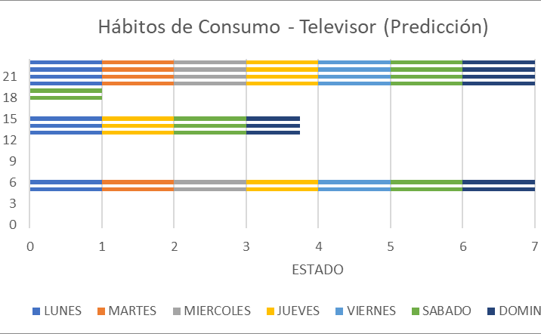
MSE (Televisor)
MSE = 0,1983

Slide 29
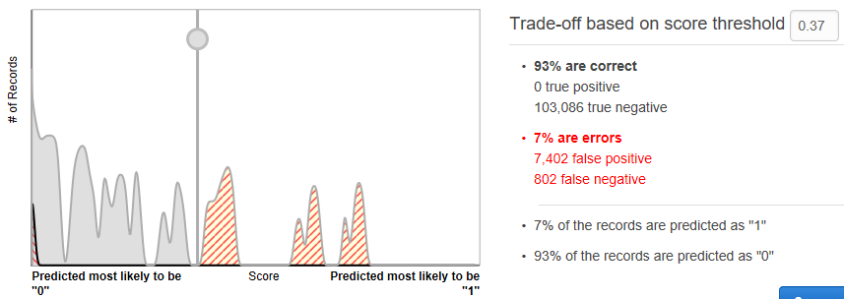
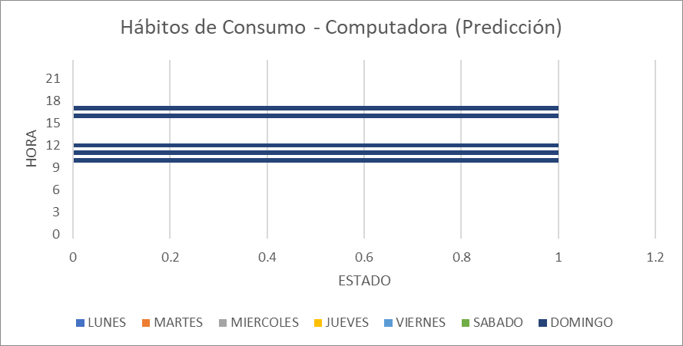
Hábitos de Consumo
COMPUTADORA
Threshold = 0.37
Potencia (ON) = 54.24 W
Potencia (OFF) = 2.32 W
MSE = 0.2619

Slide 30
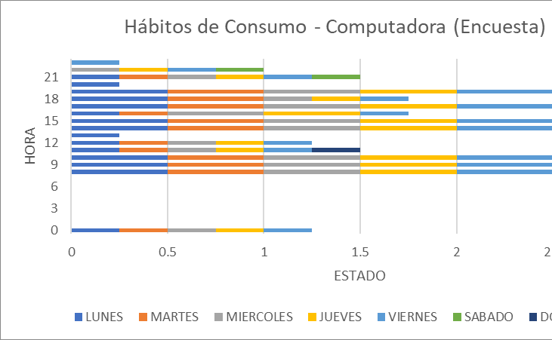
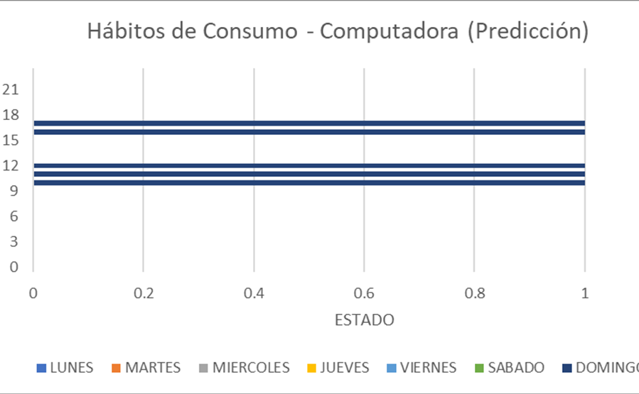
MSE (Computadora)
MSE = 0.2619

Slide 31
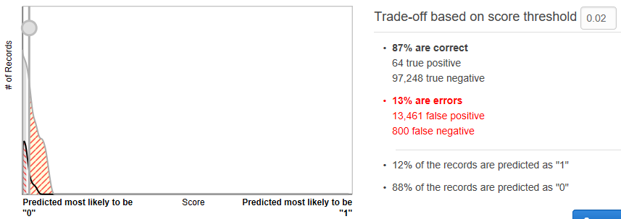
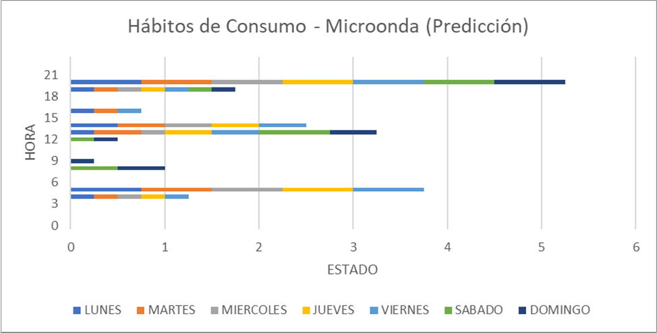
Hábitos de Consumo
HORNO MICROONDAS
Threshold = 0.02
Potencia (ON) = 2006.28 W
Potencia (OFF) = 3.82 W
MSE = 0.0953

Slide 32
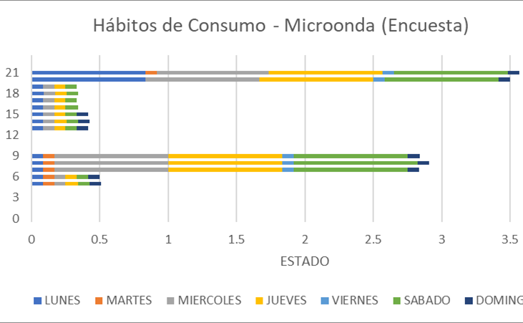
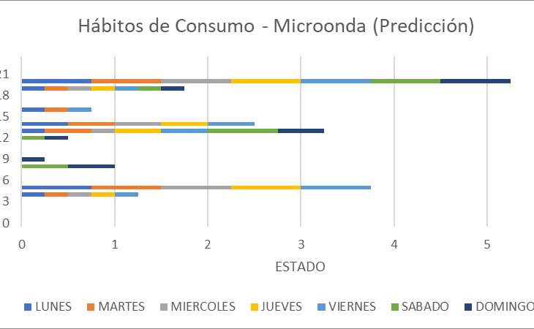
MSE (Microonda)
MSE = 0.0953

Slide 33
pruebas

Slide 34
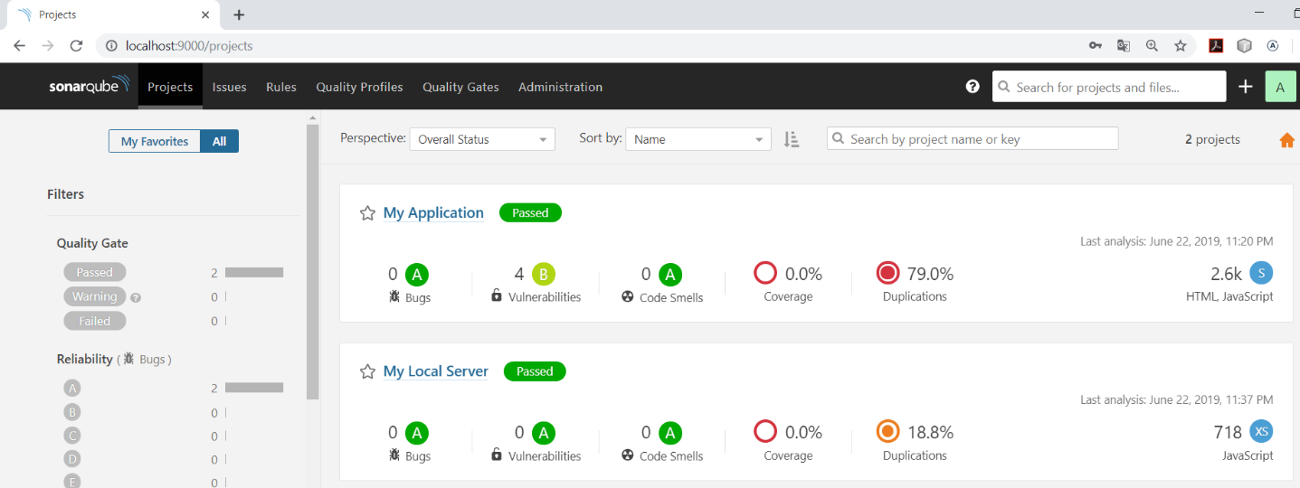
Pruebas de Calidad de Código
Origen | Descripción
Aplicativo Web | Agregar atributo ALT en la imagen
Aplicativo Web | <!DOCTYPE> no declarado
Aplicativo Web / Servidor local | Librería sin usar
Aplicativo Web / Servidor local | Duplicidad de variables
Servidor local | Variables sin uso
Aplicativo Web | Atributo alert declarado

Slide 35
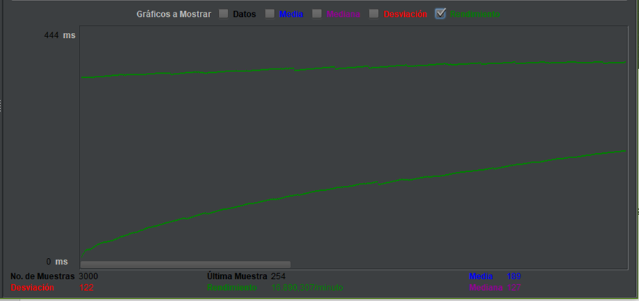
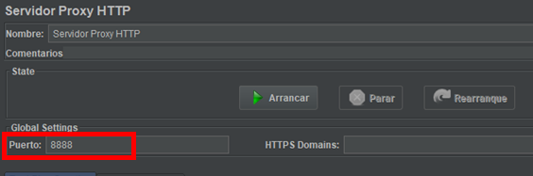
Pruebas de Carga
FRONTEND
Navegación en página web
Solicitudes = 3000
Respuesta = 189ms
Rendimiento = 16 890 solicitudes/minuto

Slide 36
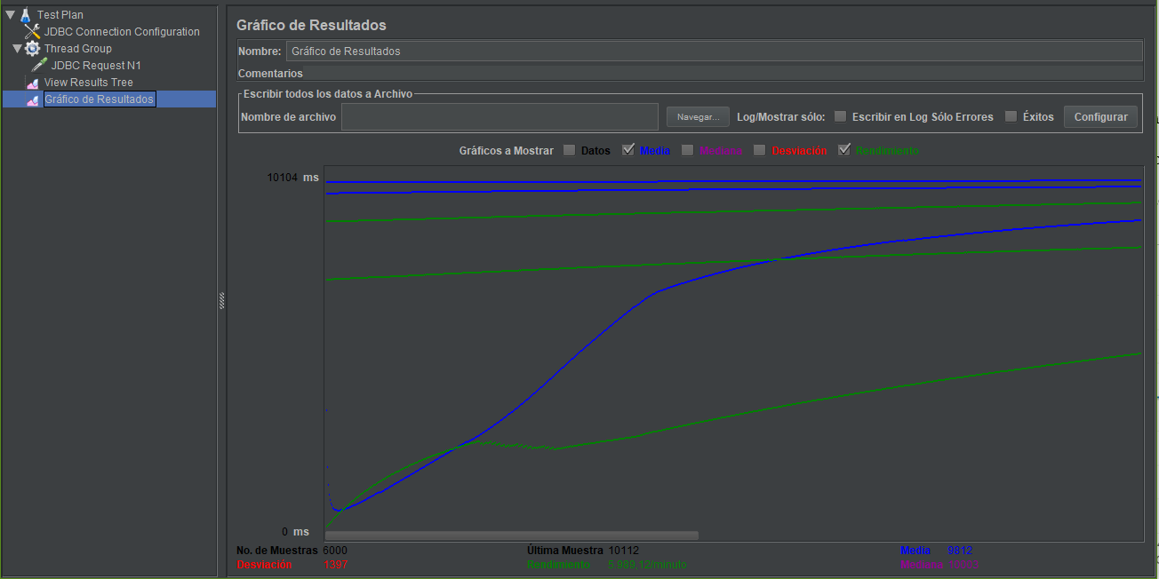
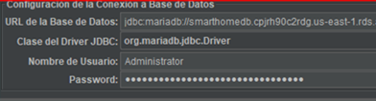
Pruebas de Carga
BASE DE DATOS
Consulta SQL (SELECT *)
Solicitudes = 6000
Respuesta = 9812ms
Rendimiento = 5989 solicitudes/minuto

Slide 37
Conclusiones y recomendaciones

Slide 38
Conclusiones
La implementación del sistema de gestión de energía permitió validar el uso de dispositivos IoT, un dispositivo central, en una arquitectura orientada a servicios, para capturar y almacenar los datos proporcionados, mostrar los parámetros en tiempo real, y proporcionar a los usuarios el hábito de consumo de los dispositivos electrónicos conectados a este.
El proyecto de investigación fue diseñado de forma modular, de tal manera de que cada segmento sea totalmente independiente como se observa en el Diagrama BPMN y Esquema final. El diseño modular optimiza el tiempo de construcción y permite definir funciones específicas a cada uno de los bloques que son descritos a continuación. La infraestructura local conformada por la Raspberry PI3 interactúa con los dispositivos IoT y la plataforma AWS para establecer un canal de comunicación entre ellos. La plataforma AWS hace uso de servicios para transmitir la información proporcionada por los enchufes al frontend, y aplica modelos de machine learning. El Cliente accede al frontend para gestionar los dispositivos IoT. El Administrador encargado de la gestión y optimización del backend y frontend.

Slide 39
Conclusiones
La arquitectura propuesta fue desarrollada en la plataforma AWS e integrada al servidor local mediante la gestión de los servicios en la consola de administración, y librerías de desarrollo. La consola se utilizó durante la etapa de configuración de los servicios debido a que presenta una interfaz visual amigable e intuitiva para la configuración de los servicios, a diferencia de la gestión por CLI que requiere un conocimiento más avanzado referente a los atributos y parámetros a considerar por los servicios. Las librerías de desarrollo (AWS SDK y Amplify) fueron clave para la integración del servidor local a la plataforma AWS, y desarrollo del frontend porque interactúa con servicios como AWS IAM y Cognito para autenticación, AWS Secret Manager para obtener credenciales de acceso hacia la DB, y AWS Appsync para flujo de datos en tiempo real. Sin embargo, AWS Amplify generó varios inconvenientes de interoperabilidad durante el desarrollo del servidor local, ya que el código desarrollado corresponde al lenguaje Javascript ES5, y AWS Amplify funciona únicamente bajo JS ES6. Por tal motivo, se hizo uso de librerías como ES6-promise para mantener un funcionamiento de compatibilidad con funcionalidades reducidas.

Slide 40
Conclusiones
La seguridad de la información en desarrollo del Sistema de Gestión de Energía busca resguardar y proteger la información del usuario a través de un conjunto de mecanismos de seguridad proporcionados por la plataforma AWS como IAM, Cognito y Secret Manager. AWS IAM mediante el uso de usuario y contraseña de administración para la plataforma AWS, define reglas o políticas de acceso a los servicios, es decir, permite o niega accesos de lectura, escritura, y/o ejecución de servicios definidos. AWS Cognito permite la creación de usuarios en el frontend mediante claves de verificación, y brinda la posibilidad de vincular los usuarios con plataformas como Facebook, Yahoo o Google, entre otras. AWS Secret Manager por su parte, es un mecanismo de gestión de credenciales para AWS RDS, que almacena información necesaria para acceder a la DB como instancia, nombre, endpoint, y contraseña, y además, mediante solicitudes cada 30 días a AWS Lambda, permite el cambio automático de la contraseña de acceso.

Slide 41
recomendaciones
El flujo de datos en sistema en tiempo real considera una segura administración de los datos, y uso de lenguaje de consulta ligeros con sintaxis intuitiva y flexible, se sugiere y fue considerado en el proyecto el uso de AWS Appsync para solicitar, modificar y suscribirse a los datos mediante una única solicitud de red. Además, la aplicación de métodos de autenticación como AWS Cognito para la integración hacia el frontend, y AWS IAM para acceder a través de las librerías de desarrollo.
Políticas de seguridad de acceso remoto a bases de datos partiendo por definición de rango de IPs y puertos se sugiere y fueron aplicadas en el diseño del sistema de gestión de energía para restringir el acceso a host no autorizados con la finalidad de agregar una capa extra de protección. Las políticas son definidas en AWS VPC y limitan el acceso a instancias en EC2 como por ejemplo las bases de datos de AWS RDS.

Slide 42
Trabajos futuros

Slide 43
TRABAJOS FUTUROS
Diseñar un hardware para monitorizar el consumo eléctrico en hogares o fabricas capaz medir niveles altos de corriente. El hardware puede ser desarrollado mediante microcontroladoras con módulo de conectividad inalámbrica Wireless o Bluetooth integrado, cuya arquitectura conste de nodos distribuidos a través de un escenario de prueba conectados hacia un nodo central para integración hacia la plataforma AWS.
Implementar y comparar la arquitectura propuesta bajo la plataforma AWS y la plataforma Google Cloud. La comparación busca medir el rendimiento, e integración de los servicios del sistema de gestión de energía bajo diferentes plataformas, además de considerar que ambas plataformas son privadas, por lo tanto, se podría realizar gráficas de costo beneficio para cada uno de los sistemas.
Implementar la arquitectura propuesta en los Departamentos de Eléctrica y Electrónica de la Universidad de las Fuerzas Armadas – ESPE mediante el uso de infraestructura local y herramientas de código abierto para la transmisión de datos en tiempo real mediante una arquitectura REST, y aprendizaje de hábitos de consumo en oficinas de prueba mediante programas como Scikit-Learn, Shogun, Hadoop, Spark, entre otros.

Slide 44

GRACIAS POR SU ATENCIÓN

